Slide 1
KARAKTER TANIMA

Slide 2
Karakter tanıma nedir?
Bir takım semboller içeren bir belgeyi bilgisayara görüntü olarak aktarma ve belgeyi oluşturan karakterleri ön işleme vasıtasıyla tespit ettikten sonra önceden bilinen yada tanınan karakterlerle eşleştirme işlemi olarak tanımlanabilir.
Diğer bir tanımlama ile, elle veya makine ile yazılmış yazıların bilgisayar tarafından tanınmasına çok genel terimiyle OCR (Optical Character Recognition, Optik Karakter Tanıma) adı verilmektedir.

Slide 3
Karakter tanımanın amacı, insanoğlunun okuma özelliğini, insana göre çok daha hızlı çalışan bilgisayara taklit ettirmek olarak belirtilebilir.

Slide 4
DOküman işleme
Üzeri satırlarca yazı dolu bir kağıt bilgisayar için değersiz bir resim gibidir, bilgisayarın bu resmin içindeki bilgiyi kullanabilmesi için yorumlaması gerekir.
Bunun için de kağıt üzerindeki metnin doküman işleme denilen bir dizi işlemden geçmesi gerekir
Bu işlemi gerçekleştiren sistemlere OCR (optik karakter tanıma) sistemleri denilir.

Slide 5
Doküman parçalama
Yukarıdan-aşağıya
Dokümanı daha sonra alt bölgelere parçalamak üzere önce büyük bölgelere ayırırlar.
Aşağıdan-yukarıya
En küçük bitişik birimden başlayarak veri, aşama aşama gruplaştırma işlemleri ile oluşturulur.

Slide 6
Kelime tanıma teknikleri
Karakter tabanlı kelime tanıma
Kelime görüntüsü karakter görüntülerine parçalanır.
Parçalanan karakterler bir karakter tanıma tekniği kullanılarak tanınır.
Sonuç kelimesi beklenilen kelimelerin bir modeli kullanılarak düzeltilir.(Bağlamsal sonradan işleme)

Slide 7
Parçalama-tabanlı kelime tanıma
Bağlamsal bilgi, bireysel karakter görüntülerini tanıma sürecinde kullanılmaktadır
Kelime görüntüsü bireysel karakter görüntülerine parçalanır.
Her karakter görüntüsü için özellikler çıkarılır.
Kelimelere sınıflama tüm bu karakterlerin özellikleri bütün olarak kullanılarak gerçekleştirilir.

Slide 8
Kelime şeklini tanıma
Bu kelime görüntüsünü karakterlere parçalama kısmını atlayan tek aşamalı bir yaklaşımdır.
- Özellikler parçalanmamış kelime görüntüsünden elde edilir.
- Bir karakter dizisinin tanınması her şeyden önce karakterlerin birbirinden iyi bir şekilde dilimlenmesine bağlıdır.

Slide 9
Karakter tanıma teknikleri

Slide 10
Önişlemler
Bütün önişleme tekniklerinin amacı, benzer örüntülerden benzer anahtar özelliklerin elde edilebilmesi için örüntüyü istenmeyen bileşenlerinden arındırmaktır.
Eşikleme
Giriş karakterinin ikili görüntüsünü elde etmek için kullanılır.
Karakterlerin çerçevelenmesi
Genişletme
Amacı: resim içerisinde olabilecek kopukları ve küçük boşlukları gidermek ve bu işlemden sonra gerçekleşecek olan inceltme işleminin yanlış sonuçlar vermesine engel olmaktır.

Slide 11
İnceltme
Tanıma işlemini daha kolay ve hızlı hale getirir.
Ayrıca oluşabilecek hataları en aza indirir.
Onarım
Kopuk çizgilerin birleştirilmesi, eğri ve doğruların biçimlerinin düzenlenmesi işlemleri yapılmaktadır.
Dilimleme ve normalizasyon
Dilimleme; tanıma işleminden önce dökümanın karakterlere ayrılmasını ifade eder.

Slide 12
Özellik çıkarma
Örüntü üzerinde bazı ölçümler yaparak sonuçlarını bir özellik vektörü haline getirmektir.
Bu özellikler problemin yapısına göre farklılık gösterir.
Özelliklerin birbirine göre önem dereceleri ve maliyetleri de farklı olabilir bu yüzden özelliklerin,, sınıfları birbirinden iyi ayırt edecek ve elde ediliş maliyeti düşük olacak şekilde seçilmelidir.

Slide 13
Sınıflandırma
Çıkarılan özelliklere dayanarak, verilen objenin hangi sınıfa ait olduğuna karar verilir.
Özellik çıkarma örüntü tanıma problemine göre farklılık göstermesine rağmen, sınıflayıcılar belirli kategorilerde toplanmışlardır.

Slide 14
Karakter tanıma yöntemleri
Ağırlık merkezine dayalı tanıma
Korelasyon
Kontur çıkarma
Tekleştirme modeline dayalı tanıma

Slide 15
Ağırlık merkezine dayalı tanıma
Karakterlerin ağırlık merkezlerinin farklı noktalarda olduğu düşüncesinden ortaya çıkmıştır.
Sabit karakter boyutlarında iyi sonuçlar vermektedir..
Karakterlerin büyüklükleri değiştiğinde ağırlık merkezleri kaymaktadır. Bunun sebebi büyütme küçültme işlemlerinin piksel bazında yapılmasıdır.

Slide 16
Korelasyon
Karakter tanıma literatüründe sıkça kullanılan bir terimdir.
Basit anlamda iki ikili örüntü arasındaki Hamming uzaklığının belirlenmesi olarak açıklanabilir.

Slide 17
Kontur çıkarma
Bu algoritma çerçevelenmiş karakterin yönlü eğrilerinin yapılarının incelenmesine dayanmaktadır.
Karakter tanıma işlemleri bu yön izdüşümü bilgilerinin karşılaştırılması ile gerçekleştirilmektedir

Slide 18
Tekleştirme modeline dayalı tanıma
Bu yöntemde karakterlerin iskeletleri modellenmeye çalışılmaktadır.
Bu yöntem diğer yöntemlerde kullanılan inceltme, ölçekleme problemleri ile karşı karşıya değildir.
Yalnızca parlaklık değişimleri tutulduğundan bellek kullanımı ve sınıflama süresi klasik yöntemlere göre daha azdır.

Slide 19
Karakter tanıma ve el yazısı tanıma arasındaki farklar
Kullanılan yazı tipi ve stili bilinen basılı karakterler için tanıma yüzdesi %99’lar düzeyindeyken ,
elyazmasında ise insanın elde ettiği başarıya ulaşmak oldukça zordur.
El yazısı tanımadaki zorluk, çok fazla sayıda değişik yazı karakteri olması ve kişiden kişiye farklılıklar göstermesinin yanında harflerin birbirine bağlı yazılmasından kaynaklanmaktadır.
El yazısı tanıma yöntemleri iki gurupta toplanabilir:Etkileşimli (çevrimiçi) ve etkileşimsiz (çevrimdışı) yöntemler.

Slide 20
Yapay sinir ağları ile karakter tanıma
Yapay sinir ağı nedir?
insan beyninin çalışma ilkelerinden ilham alınarak geliştirilmiş, ağırlıklı bağlantılar denilen tek yönlü iletişim kanalları vasıtası ile birbirleriyle haberleşen, her biri kendi hafızasına sahip birçok işlem elemanından (nöronlardan) oluşan paralel ve dağıtık bilgi işleme yapılarıdır.
YSA’lar gerçek dünyaya ait ilişkileri tanıyabilir, sınıflandırma, kestirim ve işlev uydurma gibi görevleri yerine getirebilirler.

Slide 21
Yapay sinir ağları 2 yöntemle gerçekleştirilir.
Kod yazarak yapay sinir ağı oluşturma.
Araç kutusu yardımı ile yapay sinir ağ oluşturma.

Slide 22
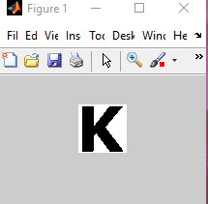
Öncelikle directory e harflerimizi atıyoruz (K-R)
K=im2bw(K); %vectördeki değerleri 0 ve 1 arasında değişen değerlere çeviriyor
K=imresize(K,[50,50]); % yeniden boyutlandırdık
K=double(K); %double yaptık
K=reshape(K,2500,1); %sütun matrisine çevirdik

Slide 23
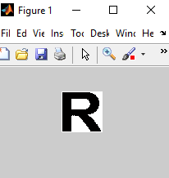
% ayni işlemleri ikinci harfimiz içinde uyguladık.
R=im2bw(R);
R=imresize(R,[50,50]);
R=double(R);
R=reshape(R,2500,1);

Slide 24

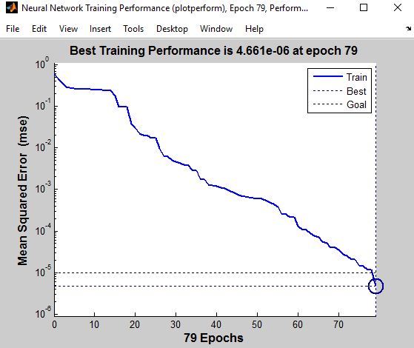
giris=zeros(2500,2); % sıfırlar matrisi oluşturduk.
giris(:,1)=K; %giriş matrisine K harfini atıyoruz (1.sutun)
giris(:,2)=R; %giriş matrisine K harfini atıyoruz (2.sutun)
target=eye(2); %birim matris oluşturur
net=newff(minmax(giris),[10 2],{'logsig' 'logsig'},'trainscg'); %agı oluşturuyoruz
net.trainParam.perf='sse'; % (performan fonk. Hata karelerinin toplamı)
net.trainParam.epochs=500; % dongu sayısı
net.trainParam.goal=1e-5; %amaç
net=train(net,giris,target); %agı eğitiyoruz

Slide 25
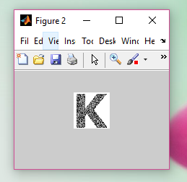

K=im2bw(K);
K=imresize(K,[50,50]);
imshow(K);
K=K+rand(50,50)*0.8; %gürültü ekledik
K=reshape(K,2500,1);
X=sim(net,K);

Slide 26
%dosya olusturma
dosyayeri='karakterler\';
dosyaturu='.jpg';
icerik=dir([dosyayeri,'*',dosyaturu]);
rsayisi=size(icerik,1);
A=zeros(2500,rsayisi); %A giriş matrisi oluşturduk.
for k=1:rsayisi % bu döngü ile sırayla dosya içerisindeki resimleri alıp yeniden boyutlandırma sütun matrisine çevirme işlemleri yapıyor
string=[dosyayeri,icerik(k,1).name];
resim=imread(string);
resim=im2bw(resim);
resim=imresize(resim,[50,50]);
resim=double(resim);
resim=reshape(resim,2500,1);
A(:,k)=resim;
end

Slide 27
%ağın oluşturulması
target=eye(k);
giris=[A];
[R,Q]=size(giris);
[s2,Q]=size(target);
s1=10;
net=newff(minmax(giris),[s1,s2], {'logsig' 'logsig'},'trainscg');
net.trainParam.perf='sse';
net.trainParam.epochs=500;
net.trainParam.goal=1e-5;
net=train(net,giris,target);

Slide 28
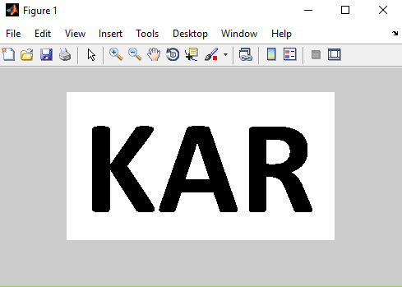
%yazının bulunduğu resmi okutuyoruz
res=imread('KAR.png');
res=im2bw(res);
figure; imshow(res);

Slide 29
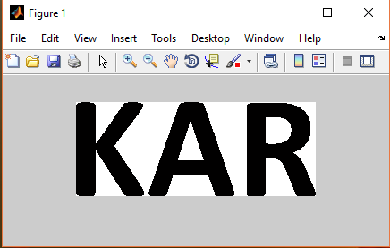
%yazıda sıfır olan alanları kırpıyoruz
[y x]=find(res==0); %resim içinde 0 olan yerleri bulur.
y1=min(y);
y2=max(y);
x1=min(x);
x2=max(x);
yenires=imcrop(res,[x1 y1 x2-x1 y2-y1]); %koordinatlara göre kırpma işlemi yapar
figure; imshow(yenires);

Slide 30

%belirli özelliklere göre harflerin ağa giriş olarak verilmesi
harfsayisi=round((x2-x1)/80); %burdaki 80 yazıda karakterlerin yaklasık pikseli
for m=1:harfsayisi
harf=imcrop(res,[x1+90*(m-1) y1 90 y2-y1]); %burdaki 90 da diger karaktere geçmek için gerekli piksel sayısı
harf1=imresize(harf,[50 50]);
harf2=reshape(harf1,2500,1);
harf2=double(harf2);
X=sim(net,harf2);
sonuc=find(X==max(X));
if sonuc==1
fprintf('A',m);
else if sonuc==2
fprintf('K',m);
else if sonuc==3
fprintf('R',m);
end
end
end
end

Slide 31
Dinlediğiniz için teşekkürler ☺
Nesrin KAYA (134410018)
Kübra KUKARA (134410016)

